Slide 1
Обязанности и ответственность несовершеннолетних.

Slide 2
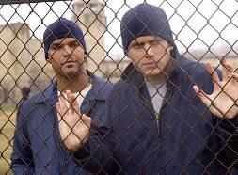
Уголовная ответственность несовершеннолетних
Российское уголовное право признает субъектом преступления только физическое лицо, достигшее 16 лет. Однако к уголовной ответственности могут быть привлечены лица, достигшие 14 лет:
за убийство (ст. 105)
умышленное причинение вреда здоровью (ст.111)
умышленное причинение средней тяжести вреда здоровью (ст.112)
похищение человека (ст.126)
изнасилование (ст.131)
кражу (ст.158)
грабеж (ст.161)
разбой (ст.162)
вымогательство (ст.163)
терроризм (ст.205)
вандализм (ст.214)
Хищение оружия и боеприпасов (ст.226) и т.д.

Slide 3
Преступление – виновно совершенное общественно опасное деяние, запрещенное УК под угрозой наказания
Преступное поведение – сознательное поведение человека, отдающего себе отчет в своих поступках и способного руководить ими.
Бездействие – пассивная форма преступного поведения.
Умышленное преступление – преступное деяние, совершенное с прямым или косвенным умыслом, когда лицо сознает и желает наступления последствий своего преступления
Преступление, совершенное по неосторожности – преступное деяние, совершенное по легкомыслию или небрежности, когда лицо предвидело возможность наступления общественно опасных последствий своих действий (бездействия), но без достаточных к тому оснований самонадеянно рассчитывало на предотвращение этих последствий.

Slide 4
Отягчающие обстоятельства
Согласно ст. 63 УК РФ, отягчающими наказание обстоятельствами признаются:
Рецидив преступлений.
Наступление тяжких последствий в результате совершения преступления.
Совершение преступления в составе группы лиц, группы лиц по предварительному сговору, организованной группы или преступного сообщества (преступной организации).
Привлечение к совершению преступления лиц, которые страдают тяжелыми психическими расстройствами либо находятся в состоянии опьянения, а также лиц, не достигших возраста, с которого наступает уголовная ответственность.
Совершение преступления по мотивам политической, идеологической, расовой, национальной или религиозной ненависти или вражды.
Совершение преступления в отношении женщины, находящейся в состоянии беременности, а также в отношении малолетнего, другого беззащитного или беспомощного лица.
Совершение преступления с особой жестокостью, садизмом, издевательством, а также мучениями для потерпевшего.
Совершение преступления с использованием оружия, боевых припасов, взрывчатых веществ, взрывных или имитирующих их устройств, специально изготовленных технических средств, ядовитых и радиоактивных веществ, лекарственных и иных химико-фармакологических препаратов, а также с применением физического или психического принуждения.
Совершение преступления в условиях чрезвычайного положения, стихийного или иного общественного бедствия, а также при массовых беспорядках.

Slide 5
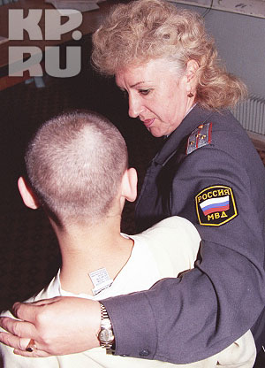
К несовершеннолетним применяются следующие виды наказаний (ст.88):
штраф;
лишение права заниматься определенной деятельностью;
обязательные работы;
исправительные работы;
арест;
лишение свободы на определенный срок.

Slide 6
Административная ответственность
Это наказание за действия, запрещенные Административным кодексом.
драка,
жестокое обращение с животными,
появление в общественных местах в период с 22 часов до 6 часов,
повреждение транспортных средств общего пользования,
нарушение правил дорожного движения,
порча государственного имущества,
распитие спиртных напитков и появление в нетрезвом виде в общественных местах,
мелкое хулиганство,
и другое.

Slide 7
Нецензурная брань- административное правонарушение, влечёт наказание в виде штрафа или ареста до 15 суток. Оскорбление- преступление, выраженное в не приличной форме, наказывается штрафом. Клевета- преступление, порочащее честь другого лица, наказывается штрафом.
Появление в состоянии опьянения несовершеннолетних, а равно распитие алкогольной и спиртосодержащей продукции, либо потребление наркотических средств или психотропных веществ – влечет наложение штрафа.
Запрет курение табака в общественных местах: закрытых спортивных сооружениях, организациях здравоохранения, ОБРАЗОВАТЕЛЬНЫХ ОРГАНИЗАЦИЯХ, организациях культуры и т.д. – влечет наложение штрафа.
Неисполнение родителями или иными законными представителями несовершеннолетних обязанностей по содержанию, воспитанию , содержанию, обучению, защите прав интересов – влечет наложение штрафа.

Slide 8
Незнание закона
не освобождает тебя от ответственности!!!

